Slide 1


INFORMOVANÝ
SOUHLAS
DESB23

Slide 2
Informovaný souhlas se vstupem do studie
Etika výzkumu
Ochrana práv & důstojnosti dotazovaných
Prakticky u každého výzkumu
Struktura se může lišit podle pravidel organizace
Fyzicky 2 kopie
Online – stačí obvykle souhlas do nahrávky

Slide 3
Informovaný souhlas se vstupem do studie
Cíl výzkumu
Účel (a dopady) výzkumu
Odpovědnost za výzkum
Průběh výzkum
Rizika
Odměna
Nakládání s daty
Dobrovolnost & práva

Slide 9
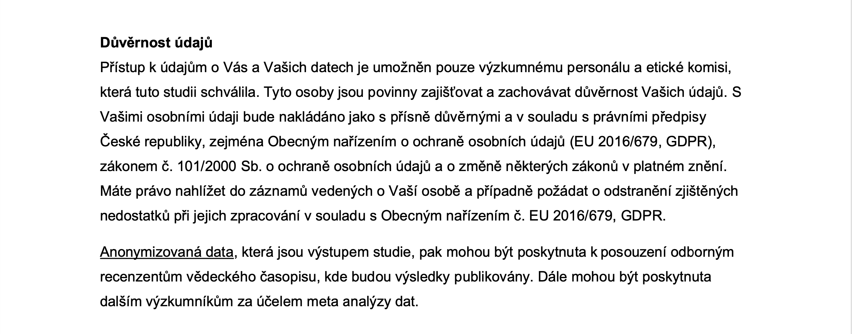

Slide 10
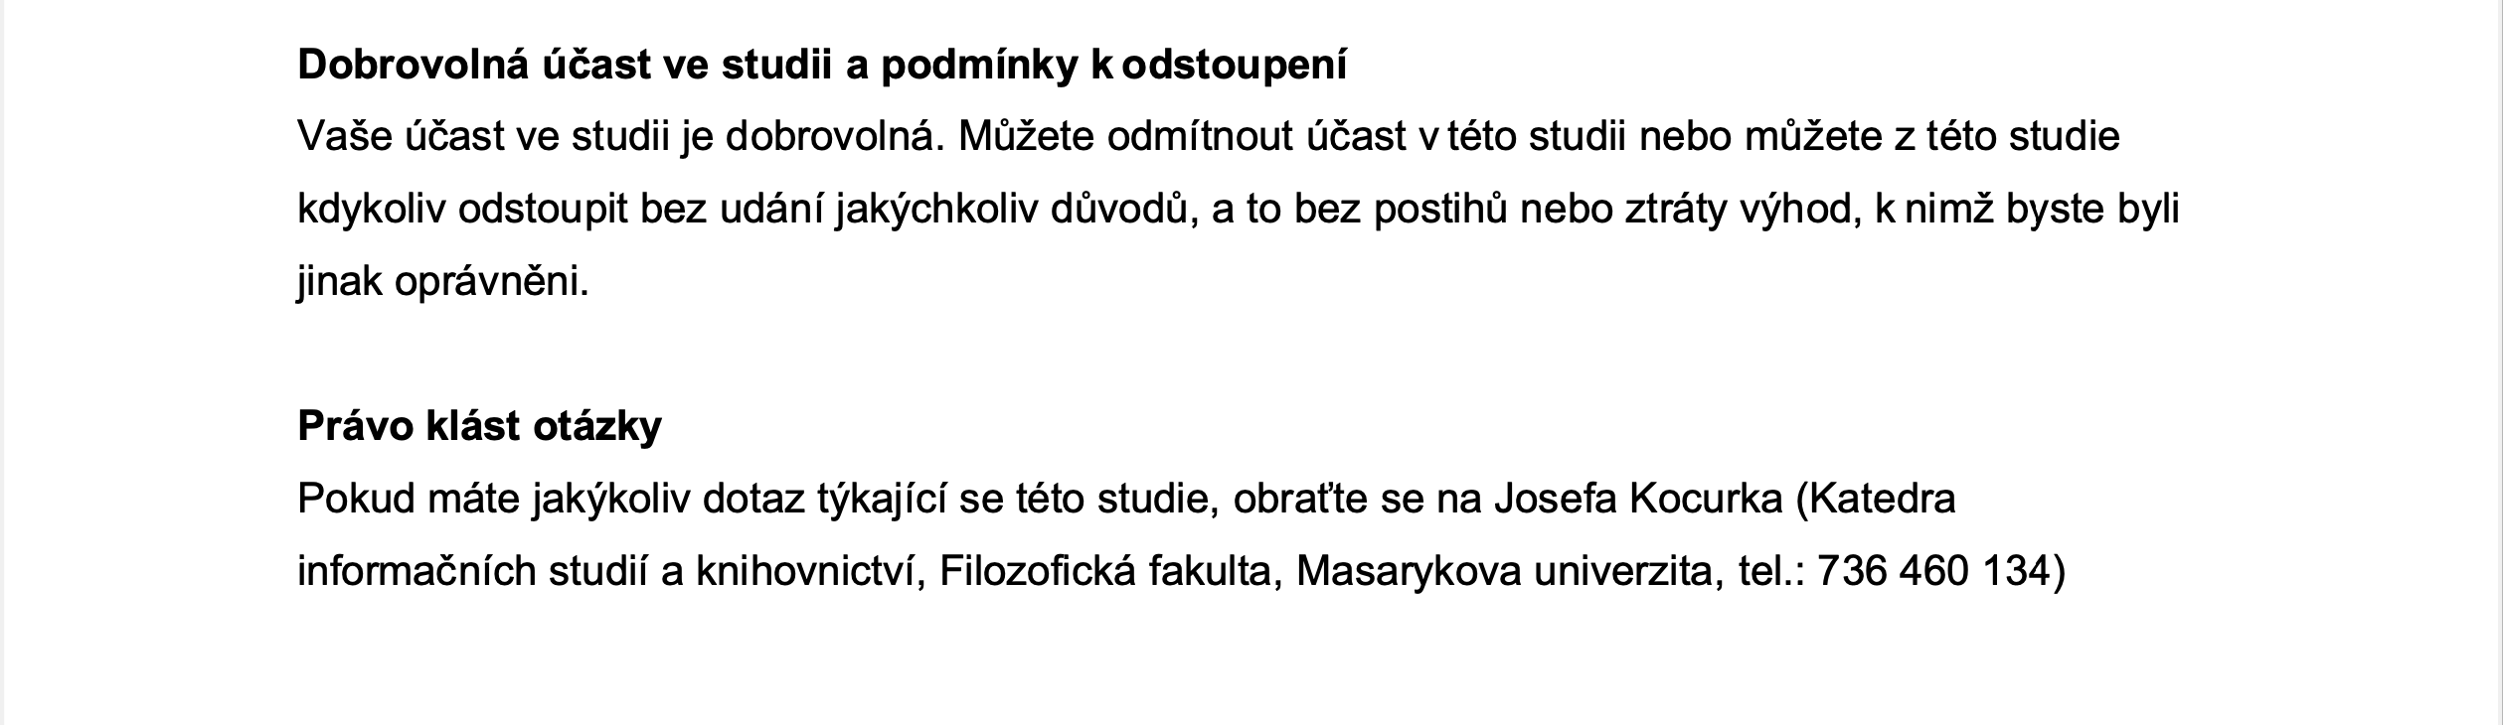

Slide 11
